Slide 1
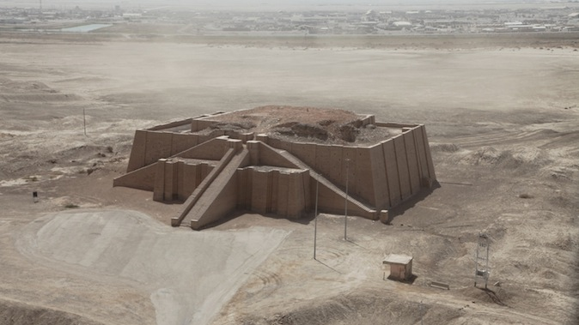
SUMERIË
De eerste menselijke vestiging

Slide 2
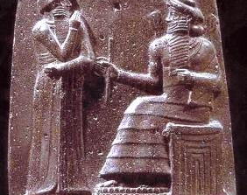
Inleding
Wie waren de Sumeriërs?
Sumerische tradities in het dagdagelijkse
Hun geloof
(verdere informatie op volgende links)
Vragen?

Slide 3
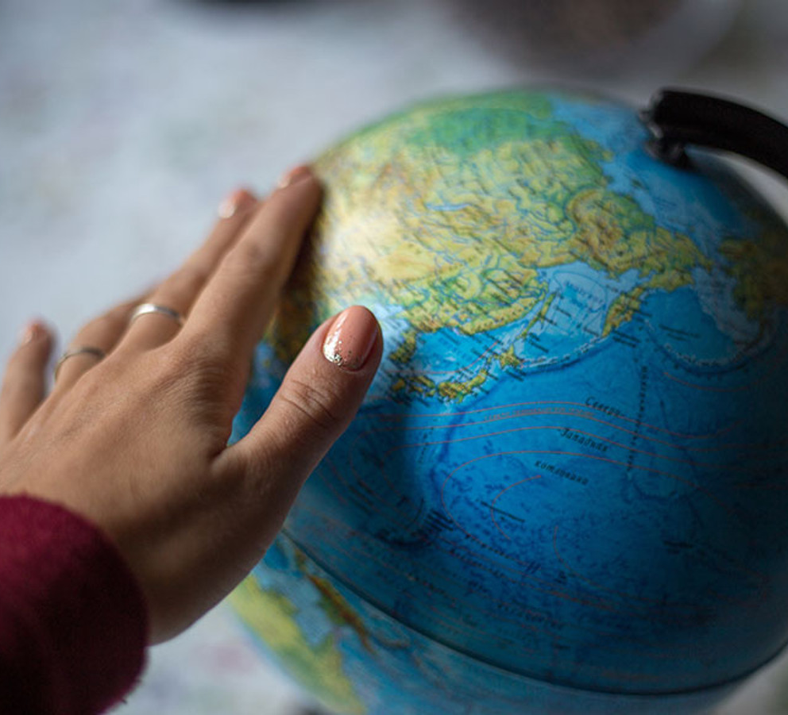
Wie waren de Sumeriërs?

Slide 4
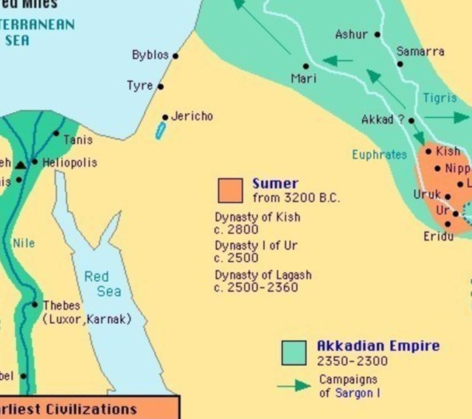
Wie waren de Sumeriërs?
6000 voor Chr.
De eerste echte steden (ziggurats) van de menselijke beschaving
Uitvinders van het schrift
Eerste gebruikers van tijd (zonnewijzers)
Oorsprong van religieuse verhalen

Slide 5
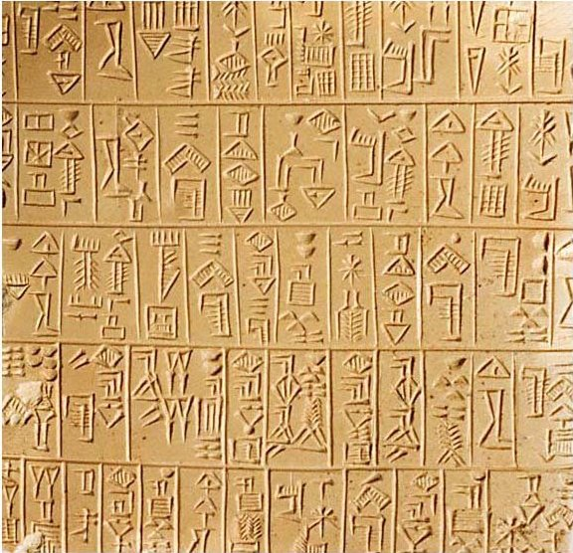
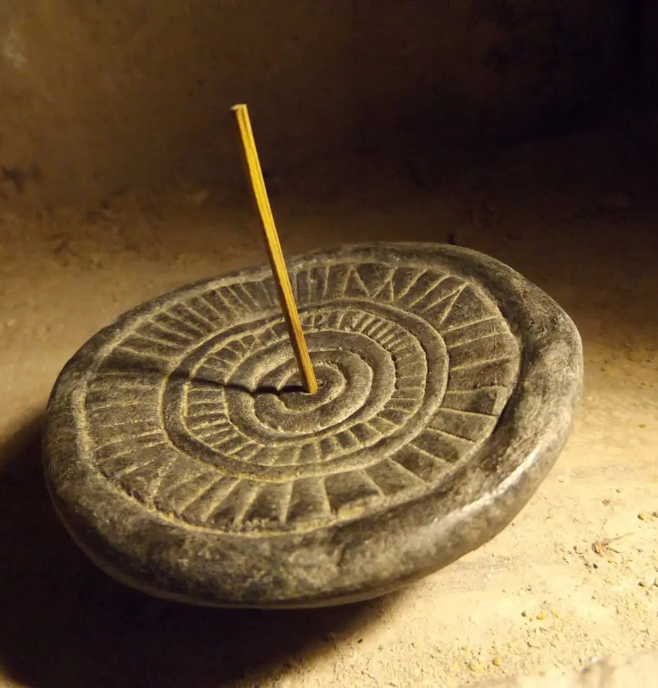
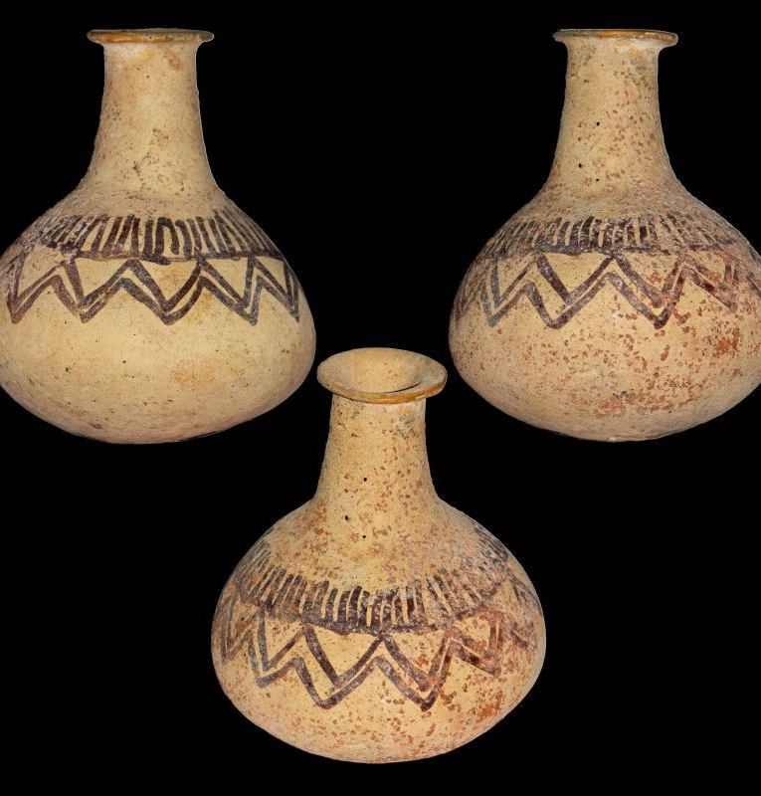

Slide 6
Sumerische tradities in het dagdagelijkse
Notes:
Wij gebruiken tot deze dag nog middelen van de Sumerische, letterlijk elke seconde.

Slide 7
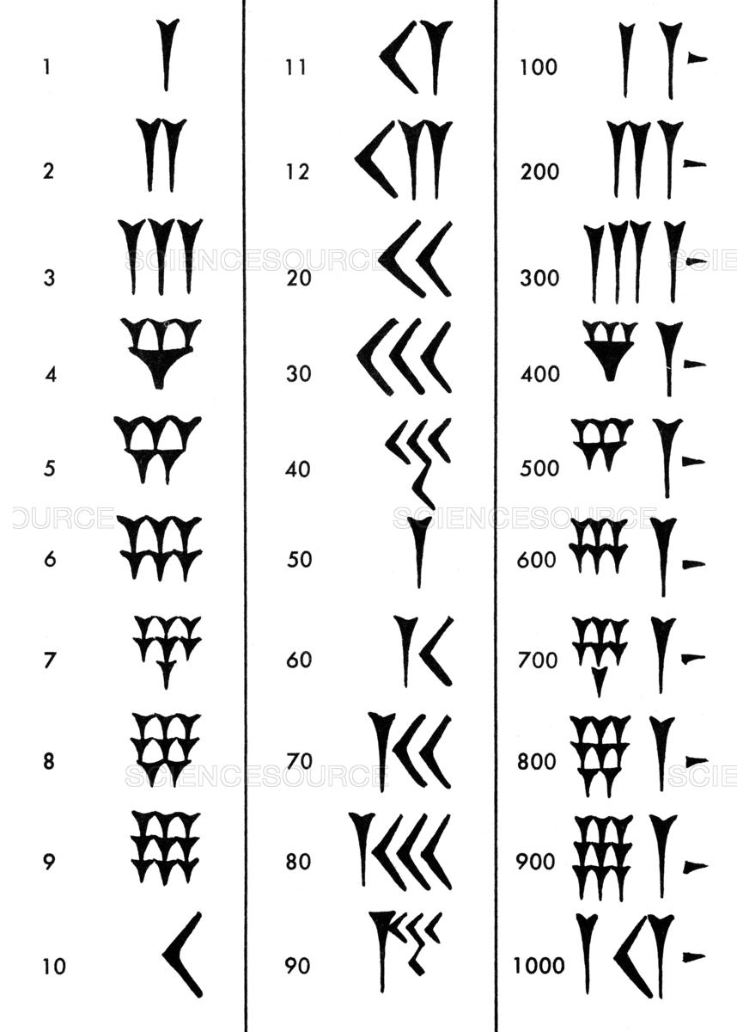
Sumerische tradities in het dagdagelijkse

Slide 8
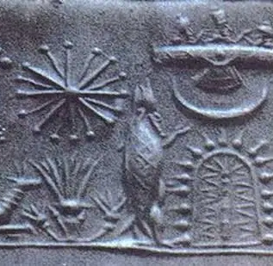
Hun geloof
De Ark van Noah
Adam & Eva
De toren van Babel
Ect….

Slide 9
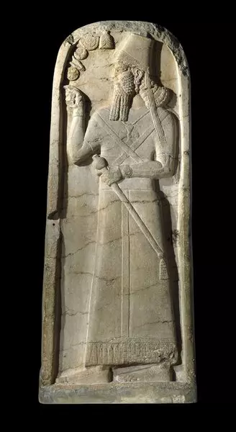
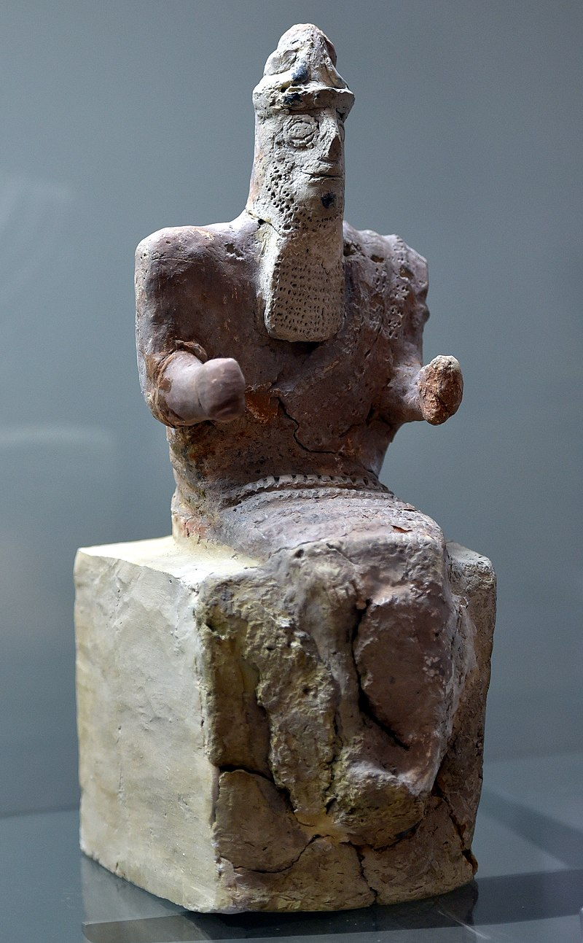
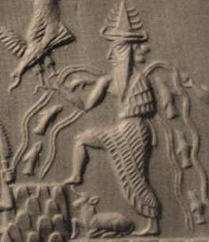
Anu
Enki
Enlil

Slide 10
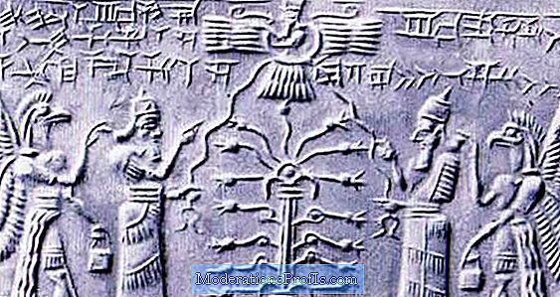

Slide 11
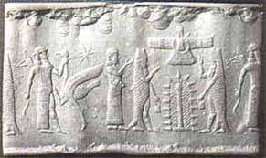
Geshtu-e

Slide 12
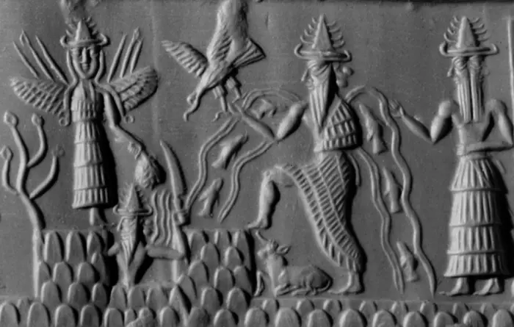

Slide 13
https://owlcation.com/humanities/The-Sumerian-Flood-Story
https://www.timelessmyths.com/religion/sumerian-tablets-vs-bible/

Slide 14

Vragen?

